Slide 1

挑战信息学奥林匹克
C++程序设计（1-3）
——选择结构

Slide 2
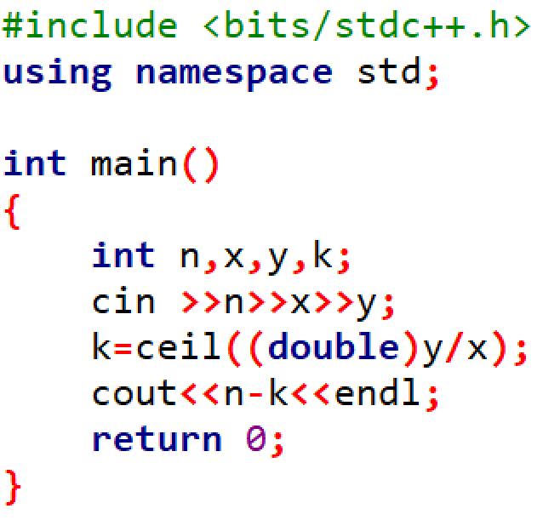
顺序执行

Slide 3
程序的控制结构
顺序结构
至上而下顺序执行
选择结构
if选择结构
switch结构
循环结构
for循环
while循环
do-while循环

Slide 4
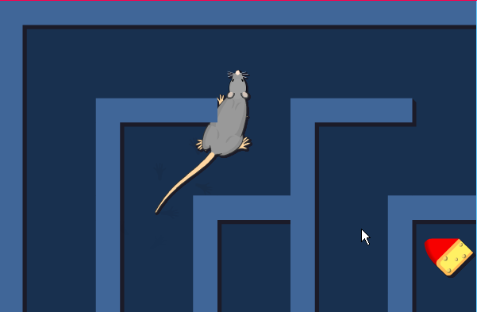
选择结构
Notes:
小老鼠走到这个岔路口，该向那个方向走呢？这时就要做一个选择。在程序中我们也会设计这种岔路口，确定程序的走向。
小老鼠是根据感觉进行选择，在程序中，我们就会设定选择的条件。

Slide 5
if 语句
if (条件表达式) 语句；
if (条件表达式)
{
语句1；
语句2；
…….；
语句n；
}
条件表达式
false
true
语句1
语句块

Slide 6
例-1：
读入一个整数a，如果a是偶数则输出”yes”。
条件表达式？

Slide 7
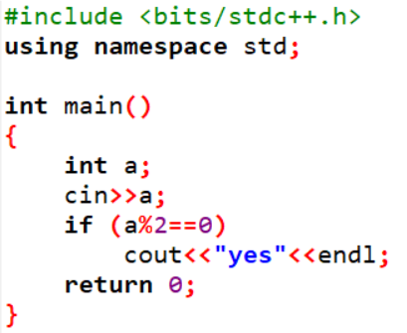
例-1：
读入一个整数a，如果a是偶数则输出”yes”。

Slide 8
例-1：
读入一个整数a，如果a是偶数则输出”yes”。
条件表达式
false
true
语句1

Slide 9
例-1：
读入一个整数a，如果a是偶数则输出”yes”。
条件表达式
false
true
语句1

Slide 10
例-2：
读入一个整数a，如果a是偶数则先输出a，然后将a除以2再输出。
条件表达式？

Slide 11
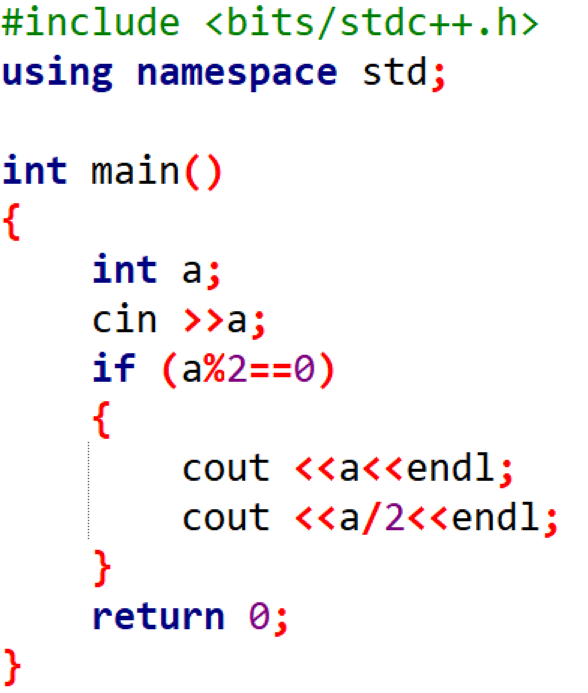
例-2：
读入一个整数a，如果a是偶数则先输出a，然后将a除以2再输出。

Slide 12
例-2：
读入一个整数a，如果a是偶数则先输出a，然后将a除以2再输出。
如果读入的数字不是偶数程序的输出是什么？
Notes:
这两个例子有没有什么奇怪的地方，当读取的数是奇数时，什么都不输出。没有输出的程序是没有意义的。

Slide 13
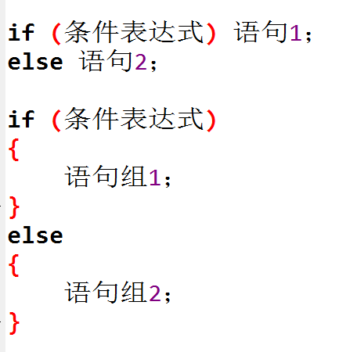
if 语句
true
条件表达式
false
语句1
语句2

Slide 14
例-3：
读入一个整数a，如果a是偶数则输出”yes”，否则输出”no”。

Slide 15
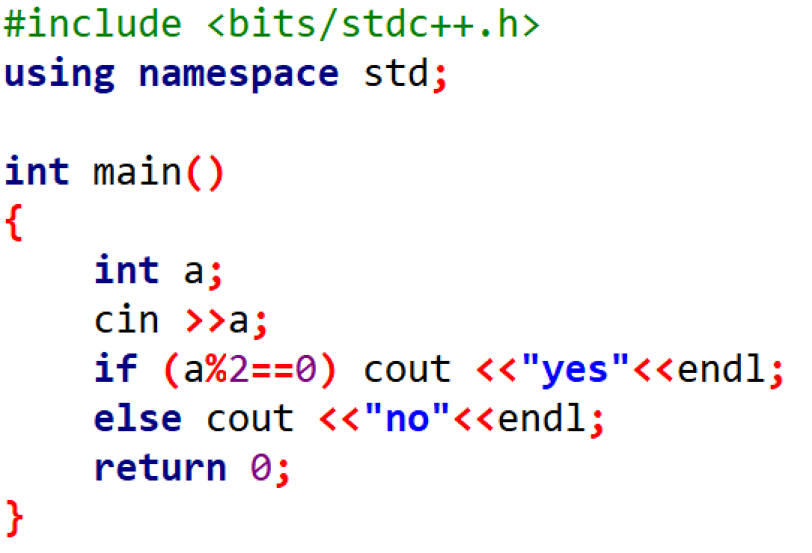
例-3：
读入一个整数a，如果a是偶数则输出”yes”，否则输出”no”。

Slide 16
例-3：
读入一个整数a，如果a是偶数则输出”yes”，否则输出”no”。
true
条件表达式
false
语句1
语句2

Slide 17
条件表达式
关系运算符号
等于 ==
大于>
大于等于 >=
小于 <
小于等于 <=
不等于 !=

Slide 18
条件表达式
写出下列问题的条件表达式
判断一个数n是否正数？
判断一个数n是否是奇数？
判断a是否大于b？
判断一个数n是否是2位数？
判断一个整数n是否能同时被3和5除尽？
关系运算符号
等于 ==
大于>
大于等于 >=
小于 <
小于等于 <=
不等于 !=

Slide 19
条件表达式
写出下列问题的条件表达式
判断一个数n是否正数？
判断一个数n是否是奇数？
判断a是否大于b？
判断一个数n是否是2位数？
判断一个整数n是否能同时被3和5除尽？
关系运算符号
等于 ==
大于>
大于等于 >=
小于 <
小于等于 <=
不等于 !=
逻辑运算符
与运算 &&
或运算 ||
！表达式

Slide 20
逻辑运算符
运算 | 运算符 | 表达式 | 实例 | 说明
与 | && | exp1 && exp2 | a>=10 && a<100 | 判断一个数是否是2位数
或 | || | exp1 || exp2 | a>10 || a<100 | 判断一个数不是2位数
非 | ！ | !exp1 | !(a%2==1) | 判断一个数是否是偶数

Slide 21
逻辑运算符
运算 | 运算符 | 表达式 | 实例 | 说明
与 | && | exp1 && exp2 | a>=10 && a<100 | 判断一个数是否是2位数
或 | || | exp1 || exp2 | a>=10 || a<100 | 判断一个数不是2位数
非 | ！ | !exp1 | !(a%2==1) | 判断一个数是否是偶数
逻辑运算的优先级：
关系运算>逻辑运算
!>&&>||

Slide 22
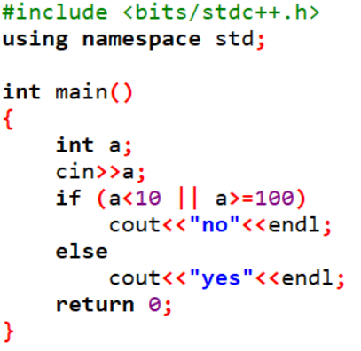
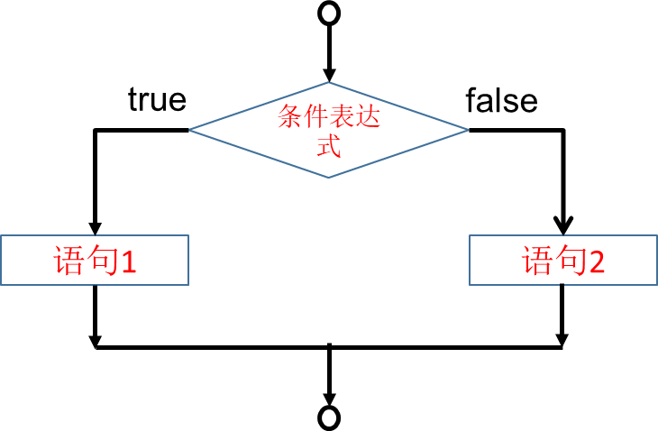
例-4：
读入一个整数a，如果a是两位数则输出”yes”，否则输出”no”。

Slide 23
判断一个数能否同时被3和5整
描述
判断一个数n 能否同时被3和5整除
输入
输入一行，包含一个整数n。（ -1,000,000 < n < 1,000,000）
输出
输出一行，如果能同时被3和5整除输出YES，否则输出NO
样例输入
15
样例输出
YES

Slide 24
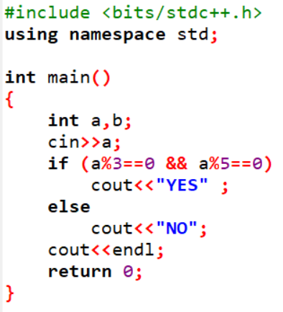
判断一个数能否同时被3和5整
Notes:
输出字符串时，一定要注意大小写。

Slide 25
解一元一次方程
一元一次方程ax+b=c，输入a、b、c，求解x的值，保留2位小数。a、b、c为实数，输出保留2位小数，如果无解，则输出no。
样例1
输入
2 3 4
输出
0.50
样例2
输入
0 4 9.2
输出
no

Slide 26
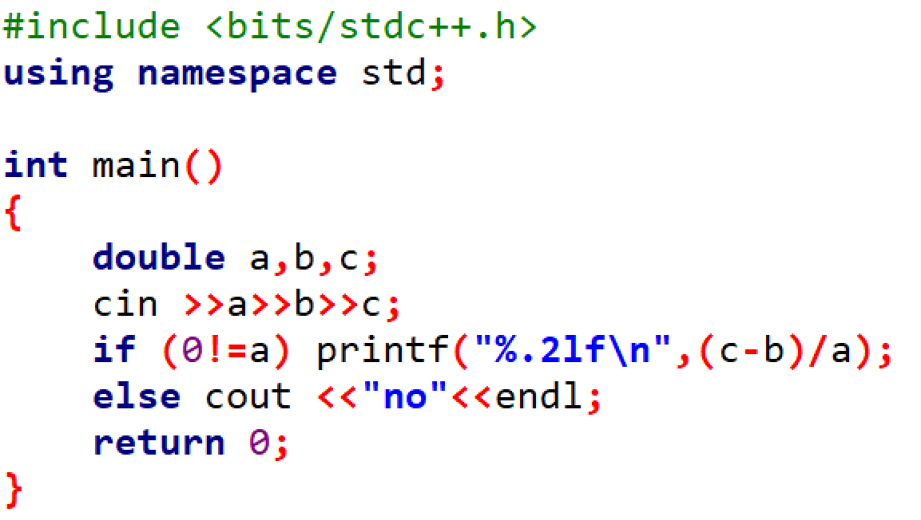
解一元一次方程

Slide 27
闰年
输入一个年份，判断他是否闰年。
【输入格式】
输入一个整数为年份。
【输出格式】
如果是闰年则输出“Yes”，否则输出“No”。
【输入样例】
2000
【输出样例】
Yes

Slide 28
闰年
提示
能被4整除的大多是闰年
能被100整除而不能被400整除的年份不是闰年
能被3200整除的也不是闰年
例如：
1900年是平年
2000年是闰年
3200年不是闰年。

Slide 29
闰年
提示
能被4整除的大多是闰年
能被100整除而不能被400整除的年份不是闰年
能被3200整除的也不是闰年
例如：
1900年是平年
2000年是闰年
3200年不是闰年。
a%4==0 && a%100!=0
a%400==0 && a%3200!=0

